Slide 1
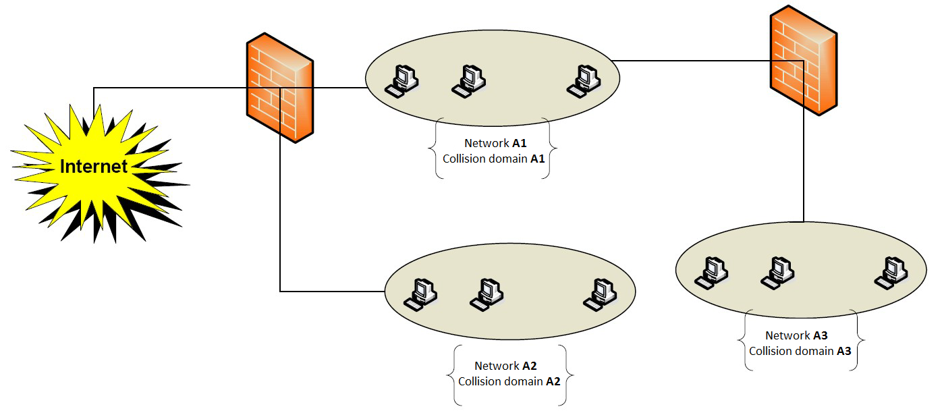
10.1.0.128 → 00001001.00000001.00000000.11111111
(10.1.0.128 (Host 0) – 10.1.0.255 (Host 127))
10.1.0.0/24 10.1.0.X
10.1.0.0/16 10.1.X.X
F2. eth0: 10.1.0.2
eth1:10.1.0.129
10.1.0.0/25 10.1.1.X
F1. eth0:10.1.3.2
eth1:10.1.0.1 (A1)
eth2: 10.1.1.1
PC1. eth0: 10.1.0.3
10.1.0.128/25 10.1.1.X
UPLINK (TAP domain)
10.1.3.0/24
PC2.
eth0: 10.1.1.2
PC3. eth0: 10.1.0.130
10.1.1.0/24 10.1.1.X
10.1.0.0 → 00001001.00000001.00000000.00000000
(10.1.0.0 (Host 0) – 10.1.0.127 (Host 127))

